Slide 1
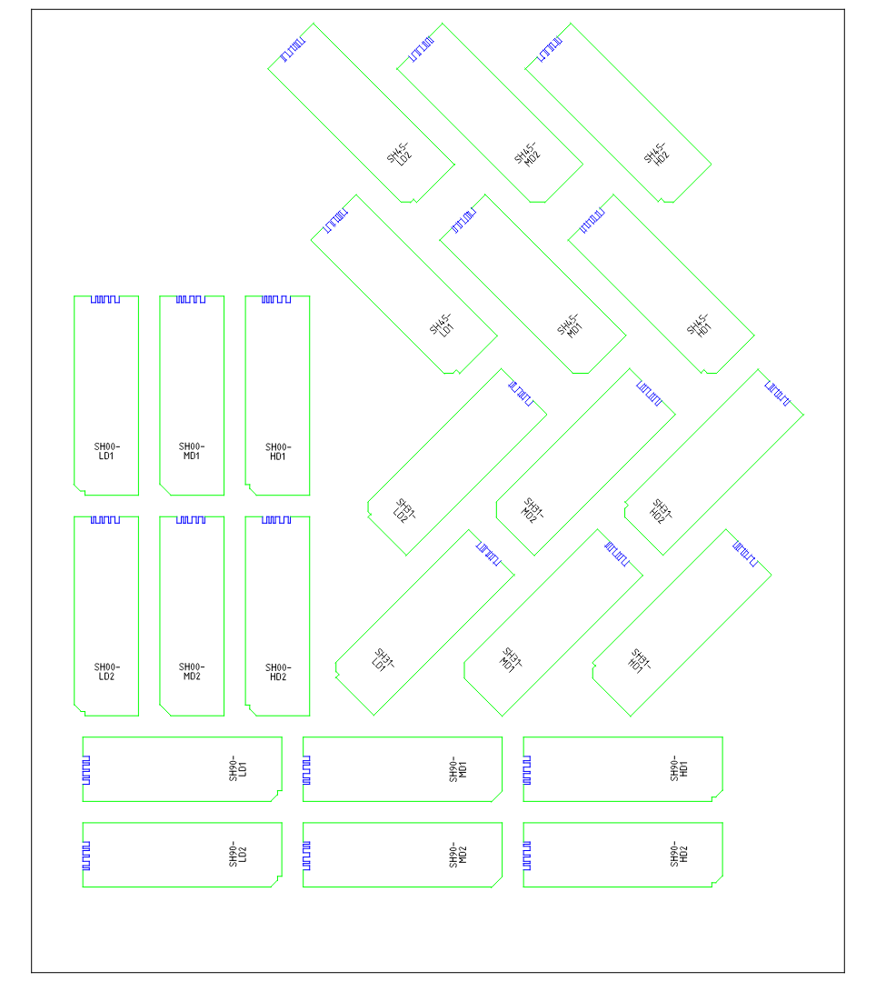
Rolling Direction
0°
Mikrosteg - bitte genau mittig
Normal quality
(Q3)
Highest quality (Q5)
Text ist nur zur Information, bitte nicht gravieren
ETH_480x350mm_ShearEDM
v20250509

